Slide 1
你所有的代币都属于我们：
揭秘Solidity智能合约中的地址验证漏洞
汇报人 | ：刘霖笙
时间 | ：2025.04.01
指导老师 | ：陈家辉

Slide 2
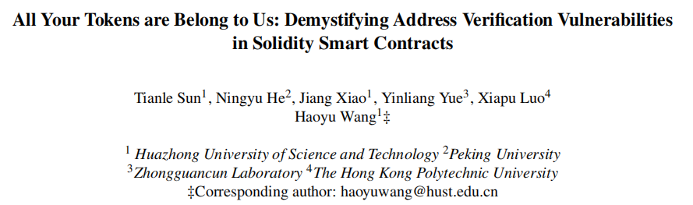
USENIX Security Symposium / USENIX Security
（CCF A，August 14–16, 2024 ）
华中科技大学、北京大学、中关村实验室、香港理工大学

Slide 3
1
论文背景
2
AVVERIFIER
3
实验
4
总结讨论

Slide 4
1. 论文背景

Slide 5
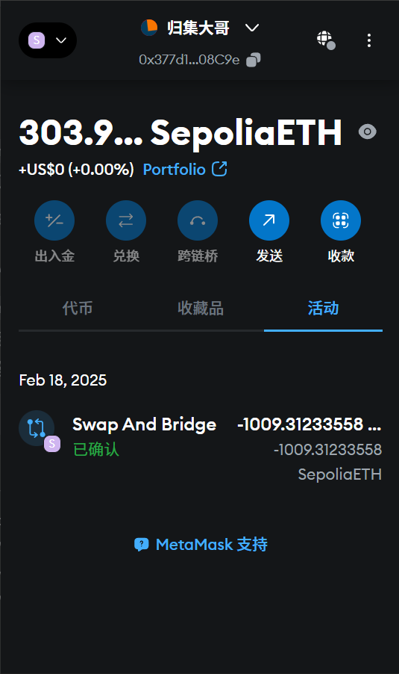
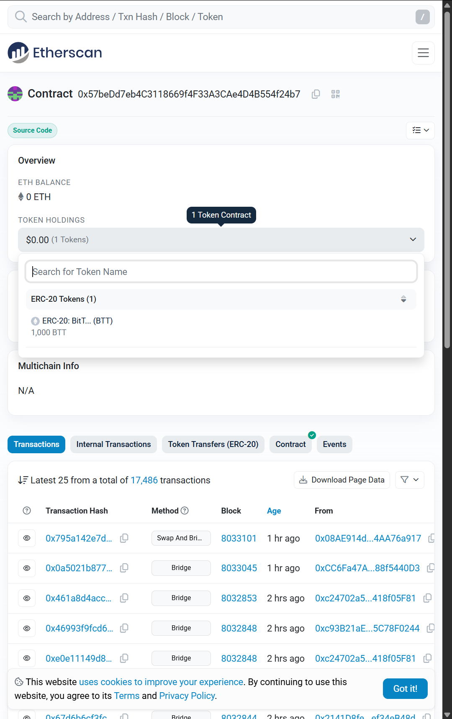
以太坊中的两种账户类型
EOA 账户，钱包账户
合约账户

Slide 6
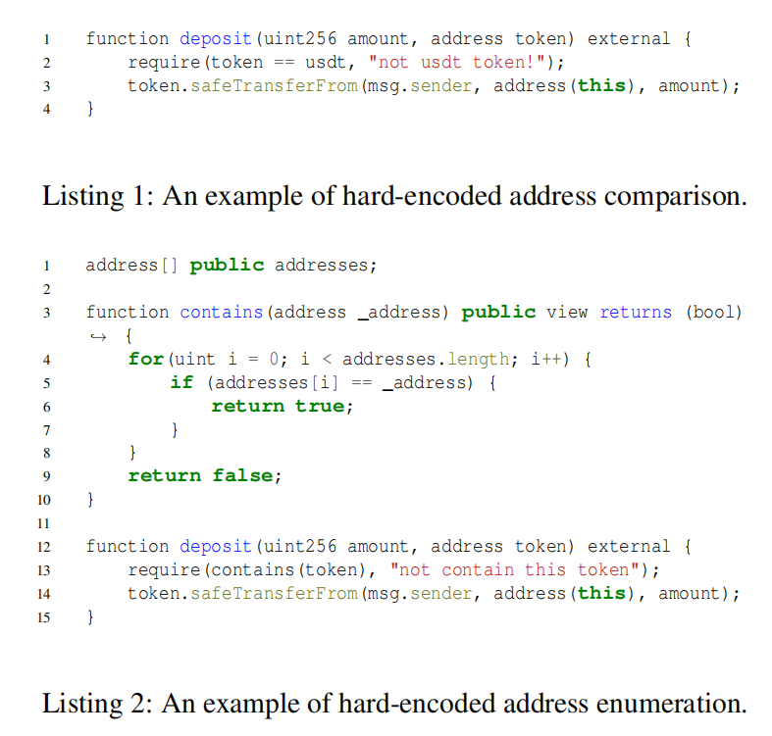
白名单地址验证
硬编码比较
（hard-encoded comparison）
映射验证
（mapping validation）
硬编码地址枚举（
hard-encoded address enumeration）

Slide 7
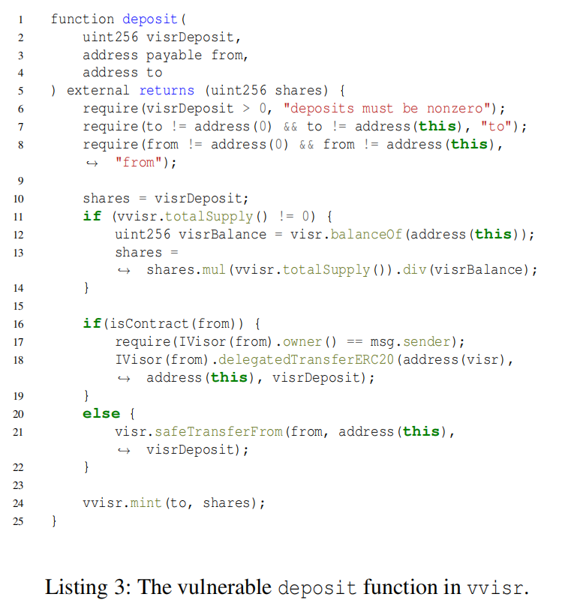
地址验证漏洞
简单验证检查：
visrDeposit > 0，确保存款金额不为 0。
to 与 from 不是 0 地址、且不等于当前合约地址。
根据合约余额情况计算转账金额
漏洞隐患

Slide 8
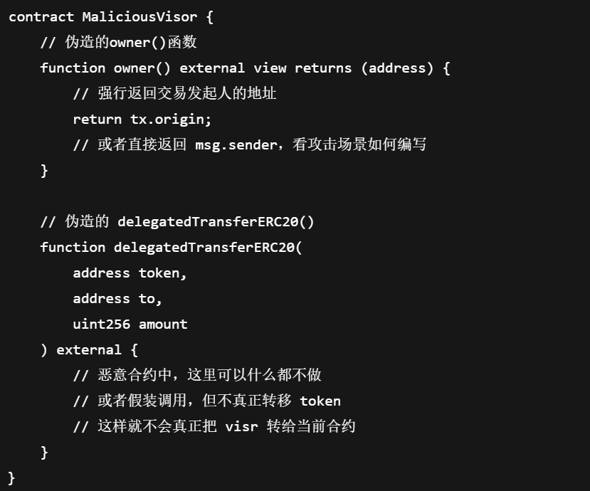
地址验证漏洞

Slide 9
地址验证漏洞 - 三大原则
P1：漏洞函数以地址作为参数，并且对该地址的授权检查不足。攻击者可通过该地址传入自行部署或未经授权的合约。
P2：在P1中，该地址被视为外部调用的目标。通过外部调用，控制流被转移给攻击者。因此，攻击者可以完全控制外部调用的行为，包括返回值。
P3：链上状态依赖于 P2 中的返回值而更新。因此，通过未经授权的控制流，攻击者可以通过间接操纵链上状态（例如发起外部调用或更新余额）获得利润。

Slide 10
相关工作
工具 | 效果
Sereum | 动态分析需要执行时的运行环境，这需要大量资源且耗时，违背了我们的轻量目标；动态分析通过生成的测试用例和预言（oracle）识别漏洞。对于复杂合约，尤其是跨合约分析，这种方法可能无法覆盖所有脆弱路径，从而产生漏报。
Mythril | 符号执行与模型检查。由于对程序进行了抽象，符号执行和模型检查能恢复一定语义信息，从而部分克服语义缺失问题。然而，这些技术天生受限于路径/状态爆炸问题，导致效率极低。例如，在处理清单3的示例时，这两种工具不仅需要遍历所有可能进入deposit函数的路径，还需要从第16行到第18行进行探索，尝试所有合约调用路径。因此，它们无法有效地进行跨过程分析，这使得C2成为难以解决的挑战。此外，这些方法在内存模型方面通常过于抽象，无法精确表示内存区域，尤其是字节码层面。
Osiris
Ethainter | 仍受限于EVM线性内存模型的复杂性，无法有效地处理EVM的内存动态分配与释放。

Slide 11
本文工作
总结而言，本文的贡献如下：
- 本文首次研究地址验证漏洞。我们设计并实现了 AVVERIFIER，这是基于静态 EVM 模拟的一种高效准确的污点分析工具。
- 我们将 AVVERIFIER 应用于以太坊超过 500 万个智能合约，揭示了数百个此前未被公开的易受攻击合约。这是对该类漏洞的首次大规模实际表征研究。
- 与 Mythril、Ethainter、Jackal 和 ETHBMC 等工具相比，AVVERIFIER 在保持 94.3% 的精确度和 100% 的召回率的情况下，可将分析效率提高 2 至 5 倍。
- 我们已将 AVVERIFIER 作为实时检测工具部署在以太坊和 BSC 上，结果表明 AVVERIFIER 能够在攻击者发起攻击前，合约刚部署时即发出早期预警。

Slide 12
2. AVVerifier

Slide 13
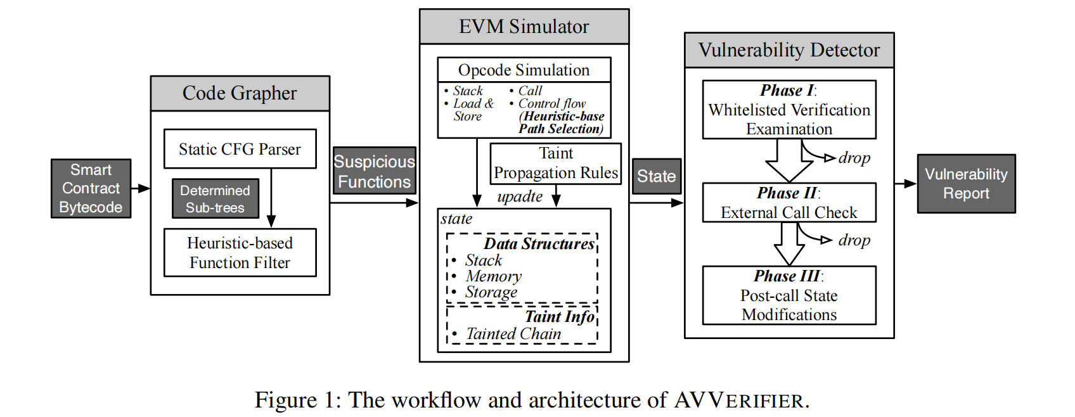
SmartState 工作流程
AVVerifier 仅接受 Solidity 智能合约的字节码作为输入。
Grapher 解析字节码并生成控制流图（CFG），筛选出所有可疑指令作为候选项，并传递给 Simulator。
Simulator 维护一个状态，该状态由两部分组成：
一部分是 EVM 要求的数据结构，即堆栈、内存和存储空间（参见§2.1）；
另一部分则是收集到的污点信息。根据 CFG，Simulator 按照 opcode 序列动态更新状态字段。它还采用了一种基于启发式的路径选择方法，专注于可能导致漏洞的最有价值的路径。一旦某路径的分析完成，相应的状态会被送至 Detector，用于确定当前合约是否存在地址验证漏洞。
Detector 采用的三级联动检测策略，能够根据内在特性（P1至P3）消除误报和漏报情况。

Slide 14
组件#3：漏洞检测器 - 第一阶段：白名单验证检查
第一步：检查输入的参数信息是否包含地址信息
第二步：检查跳转指令会不会被 CALLDATALOAD 污染
其他情况均视为无污染情况发生

Slide 15
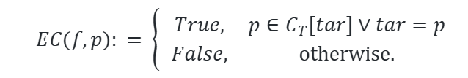
组件#3：漏洞检测器 - 第二阶段：外部调用检查
检查外部地址是否进行了外部调用

Slide 16
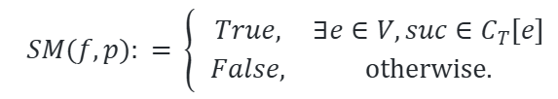
组件#3：漏洞检测器 - 第三阶段：调用后状态修改
检查是否会导致状态修改

Slide 17
3. 实验

Slide 18
实验设置
类型 | 说明
基线 | Mythril 、Ethainter、Jacka、ETHBMC
代码 | AVVerifier 使用 Python 开发，总共约有 1.3K 行代码。
设备 | 48 核服务器，配备两个 Intel Xeon 6248R 处理器和 256 GB RAM，每个合约的运行时间限制为 10 分钟
数据集 | 这些合约来自于以太坊主网，区块高度为 17,421,000（创建于 2023 年 6月 6 日），总共约 5900 万份合约。在这些合约中，我们将至少参与过一次交易的合约视作待分析合约。因此，我们总共获得了 5188 个候选智能合约。
提出了以下研究问题：
RQ1：AVVerifier 在识别地址验证漏洞方面的效率和有效性如何？
RQ2：在真实环境中有多少智能合约存在漏洞，其特征又是什么？
RQ3：AVVerifier 是否可以部署为实时检测系统？

Slide 19
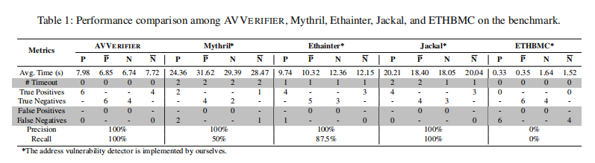
实验一 - 有效性与效率
6 个已确认存在漏洞的合约，4 个无漏洞合约。

Slide 20
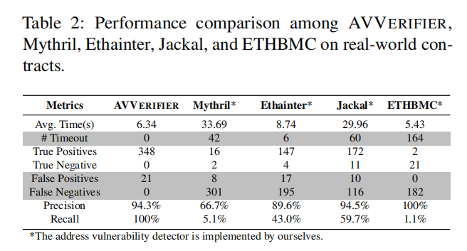
实验一 - 有效性与效率（扩展）
对收集到的总共 5,158,101 个合约进行了分析。最终，AVVerifier 标记了其中的 812 个合约存在漏洞。为了评估 AVVerifier 的有效性，我们再次将 Mythril、Ethainter、Jackal 和 ETHBMC 作为基准工具。
然而，由于字节码的不可读性，为了更有效地比较，我们尝试从 Etherscan 获取它们的源代码。最终，我们成功收集到其中 369 个合约的源代码。这五种工具在这 369 个开源合约上的最终扫描结果如表 2 所示。

Slide 21
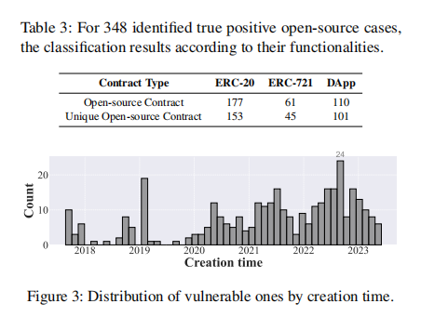
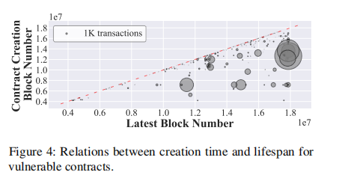
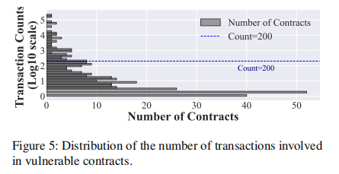
实验二 - 真实合约漏洞的特征分析

Slide 22
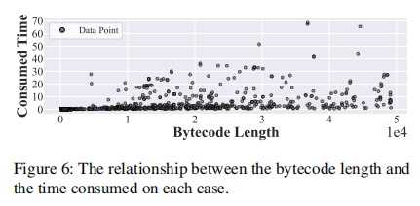
实验三 - 实时检测

Slide 23
4. 总结讨论

Slide 24
THANKS

